Slide 1
Faro - verbinders
Zaanstreek en Flevoland
Els Bakker Jouke van der Werf

Slide 2
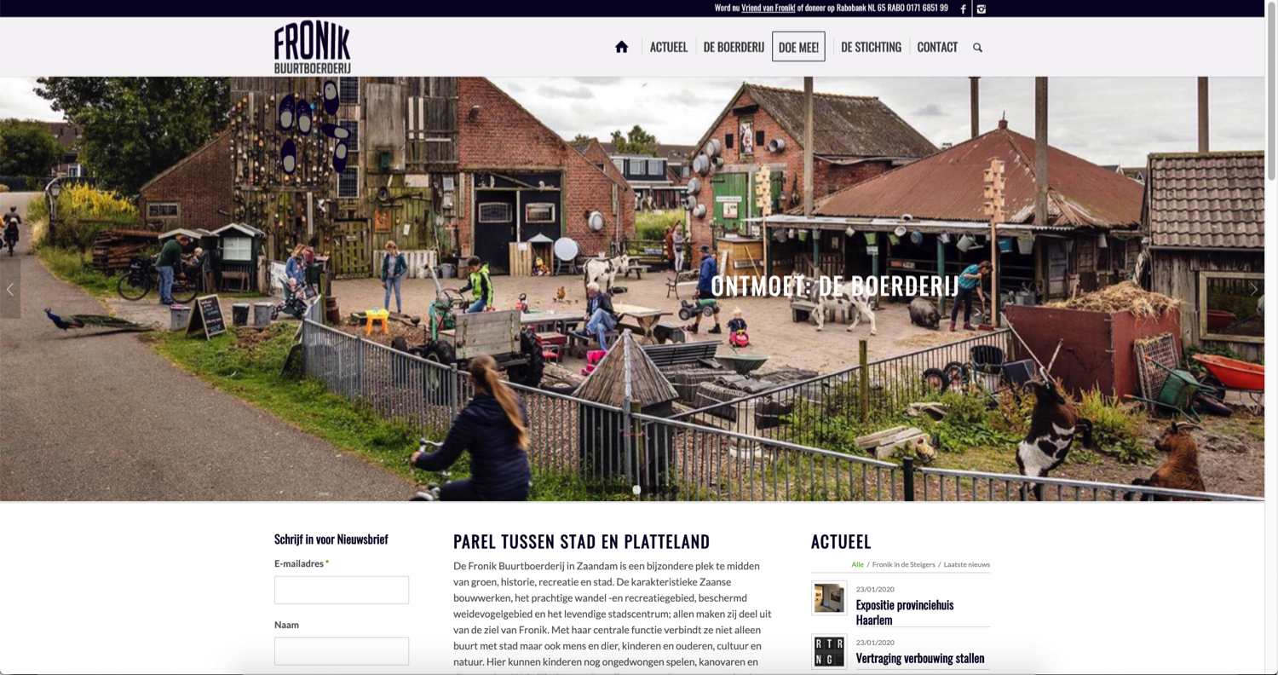
Erfgoedparticipatie=participatie in relatie met erfgoed
Burgerinitiatief: Fronikboerderij, Zaanstreek – maken van een ontmoetingsplek

Slide 3
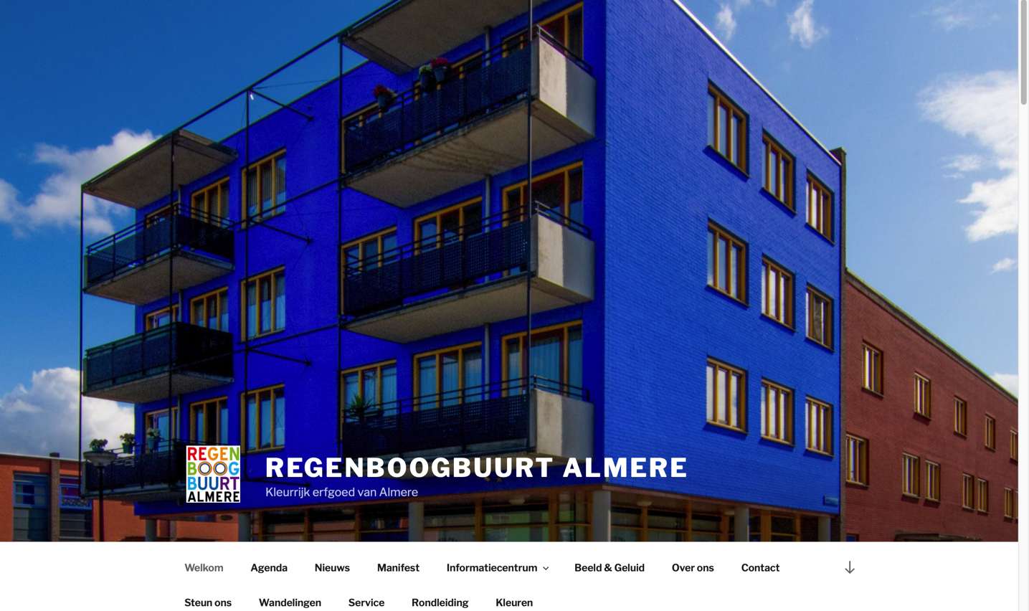
Burgerinitiatief: Op de bres voor het behoud stedenbouwkundige karakter Regenboogbuurt

Slide 4
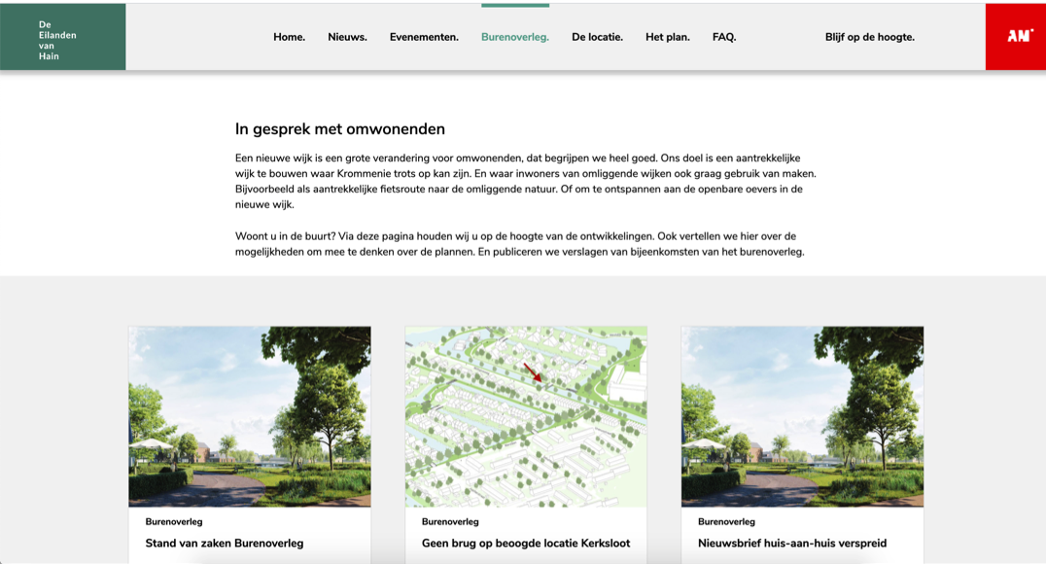
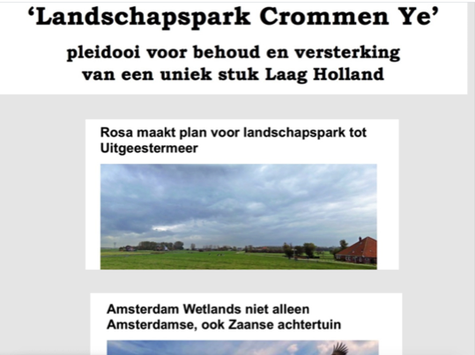
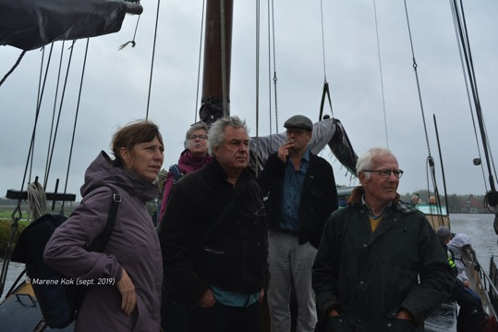
Vanuit overheid of ontwikkelaar: een cultuurlandschap dat grens aan
woningbouwproject

Slide 5
Vanuit instelling: TU Delft, Almere Haven – waardering bewoners als input
voor ontwerp

Slide 6
Tot nu toe: meerwaarde
Saamhorigheid
Erfgoedgemeenschap
Conflict
Samenwerking
Democratisering
Creativiteit
Natuurkennis
Eenzaamheid verhelpen
Community building
Identiteit
Kennisvermeerdering: professionals en niet-professionals

Slide 7
Twee lijnen
Hoe komt in verhalen van burgers de waardering voor plekken tot uitdrukking?
Hoe verloopt het contact tussen burger en overheid bij een burgerinitiatief?

Slide 8
Kunstambassadeurs
Marie-Josée Röselaers
Mark Wiechmann

Slide 9
Jan Snoeck ‘Het Gezin’
Almere Haven
1979

Slide 10
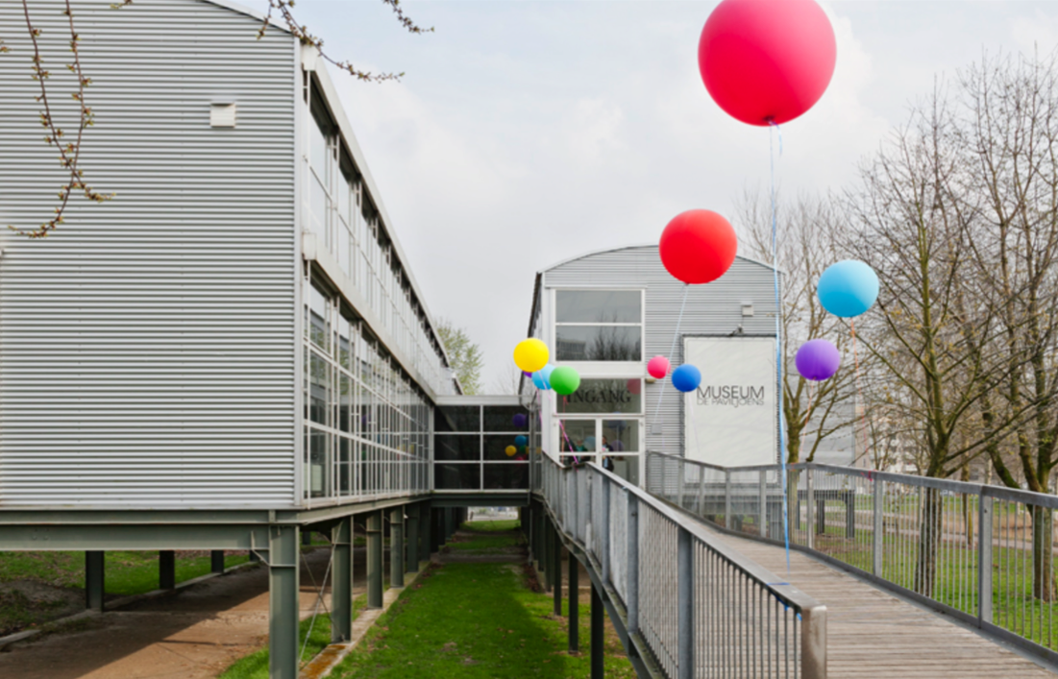
De Paviljoens
1994-2013

Slide 11
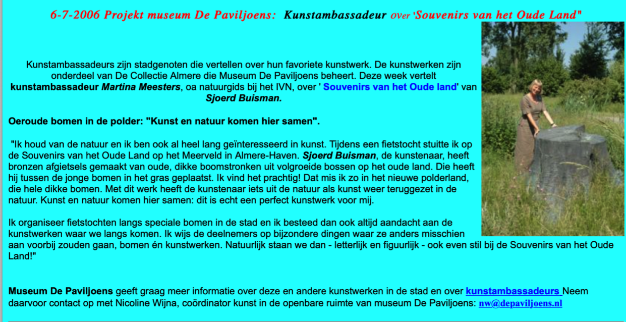

Slide 12
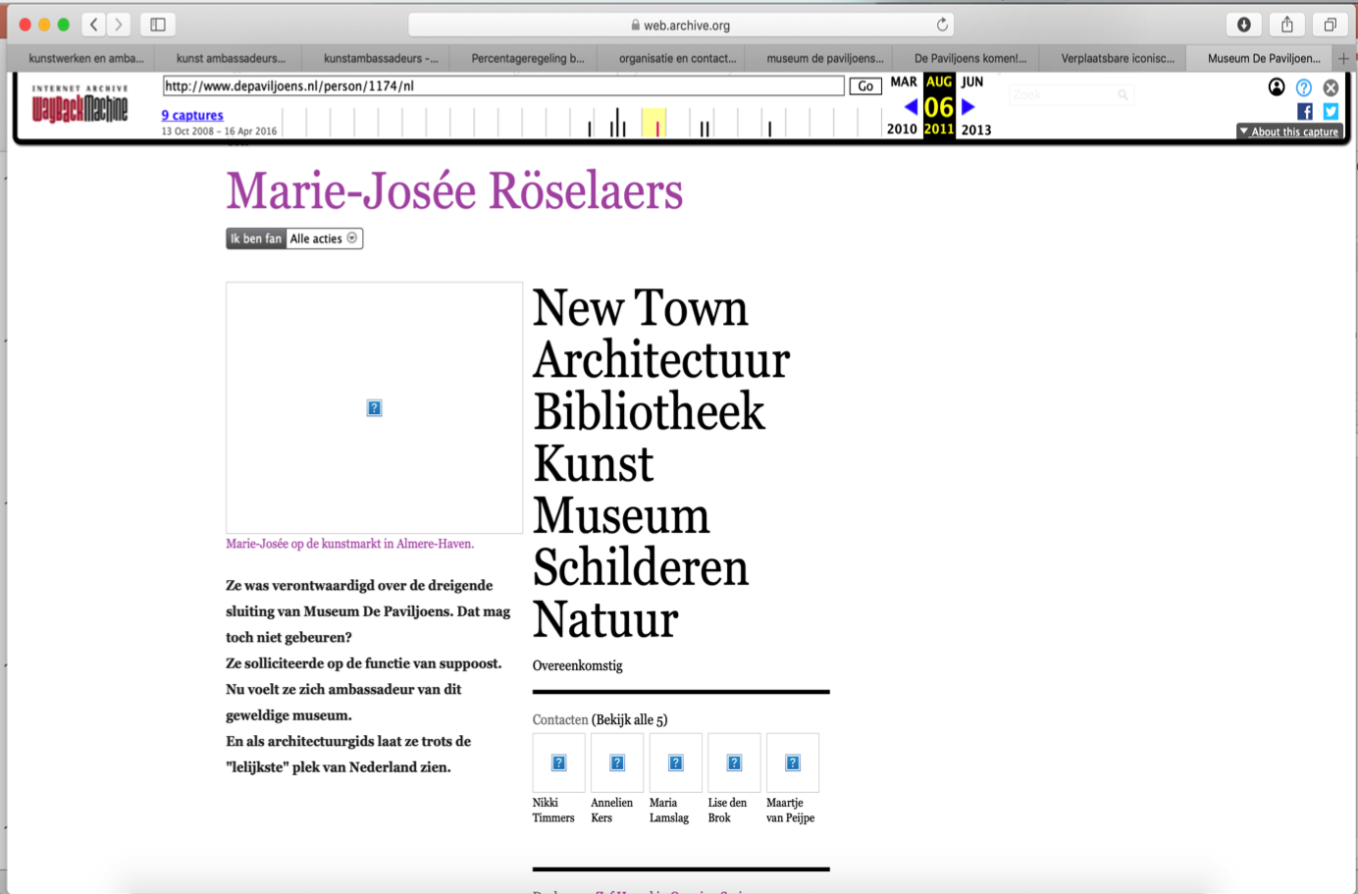

Slide 13
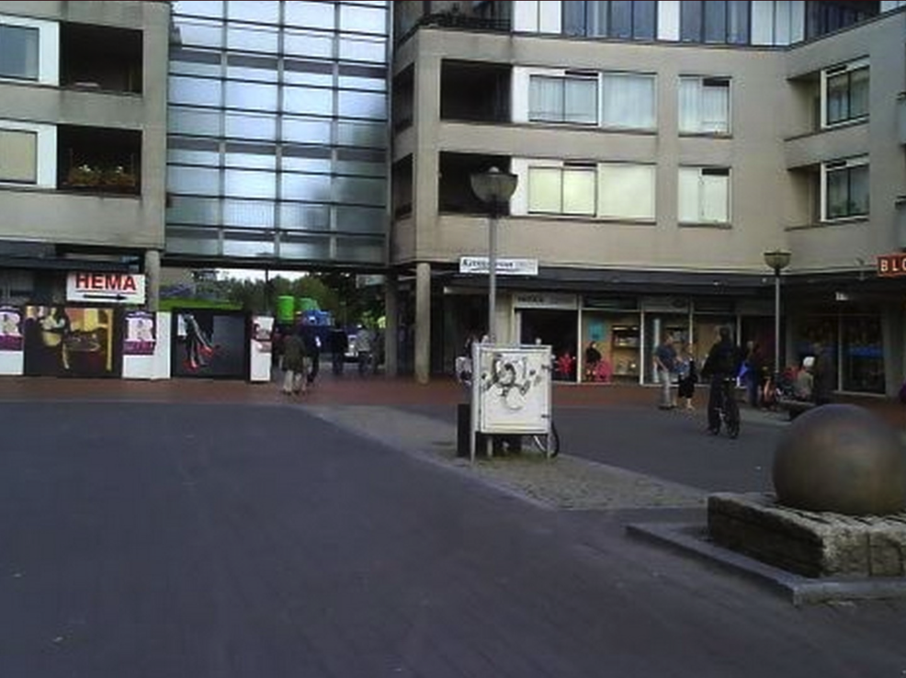
Cristian Tobin ‘De Globe’
Almere Buiten
1996 - 2012

Slide 14
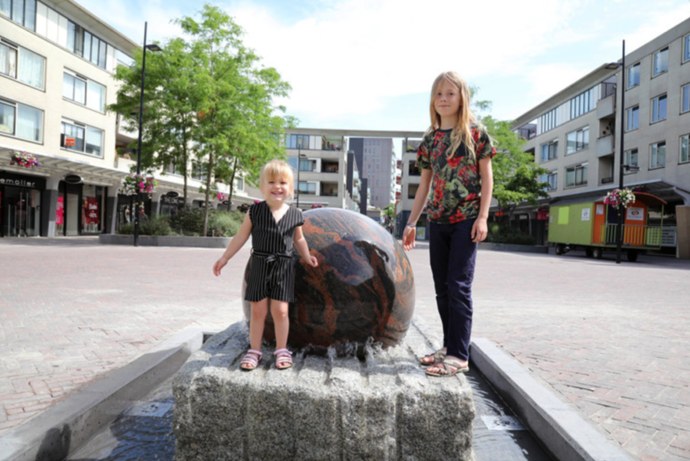
https://www.omroepflevoland.nl/nieuws/170838/de-globe-is-terug-op-het-globeplein
Notes:
.

Slide 15
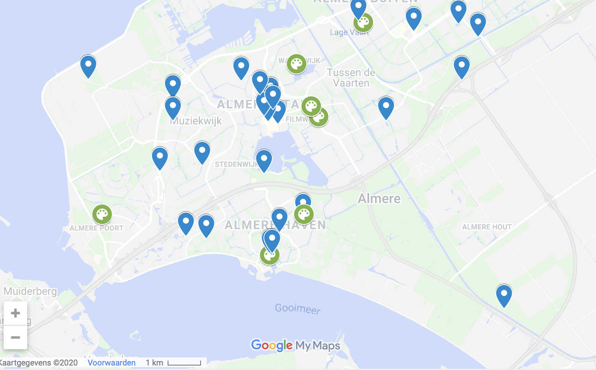
https://www.kunstambassadeurs.nl/kunstwerken-en-ambassadeurs

Slide 16
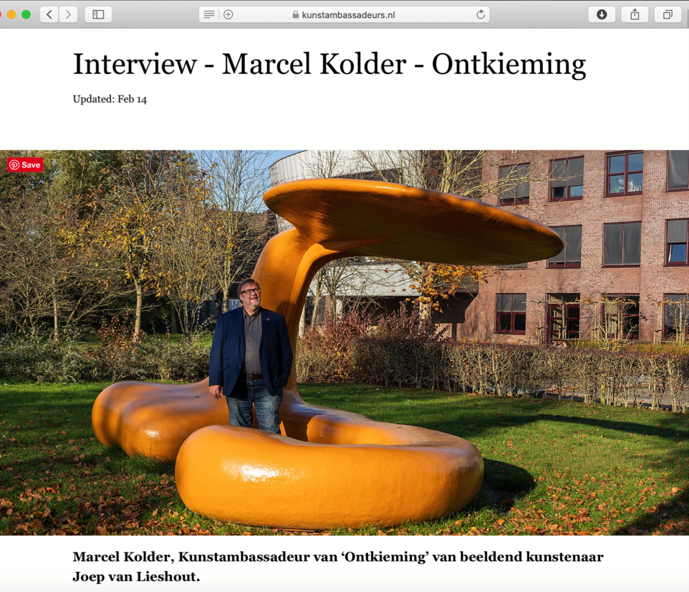

Slide 17
In welke projecten in uw eigen gemeente of elders in Flevoland is sprake van erfgoed vanuit het Faro- gedachtengoed? Dus erfgoed als middel
Waarom?

Slide 18
In welke projecten in uw gemeente of elders in Flevoland sprake van erfgoed vanuit Faro gedachtengoed? Dus erfgoed als middel
Waarom?
Nagele Museum
Regenboogbuurt
Swifterwind en de archeologische vindplaatsen
Flevolands geheugen
Historische publicaties Dronten
Cultuurhistorisch Centrum Noordoostpolder

